Slide 1
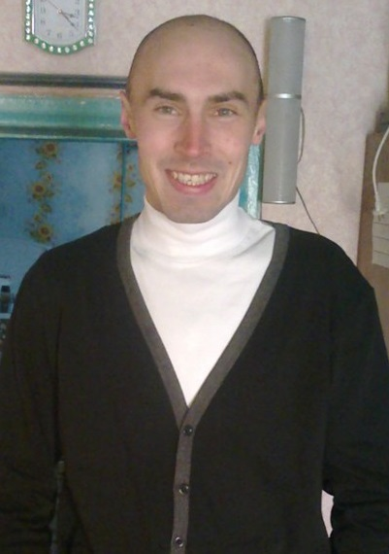

Преподаватель БПОУ ТПК Лесенков Сергей Сергеевич

Slide 2
Педагогический стаж – 3 года
Образование: Высшее педагогическое. 2006-2011 Государственное образовательное учреждение высшего профессионального образования «Ишимский государственный педагогический институт им П.П. Ершова»
Первая квалификационная категория
Дата рождения 24 февраля 1988 года

Slide 3
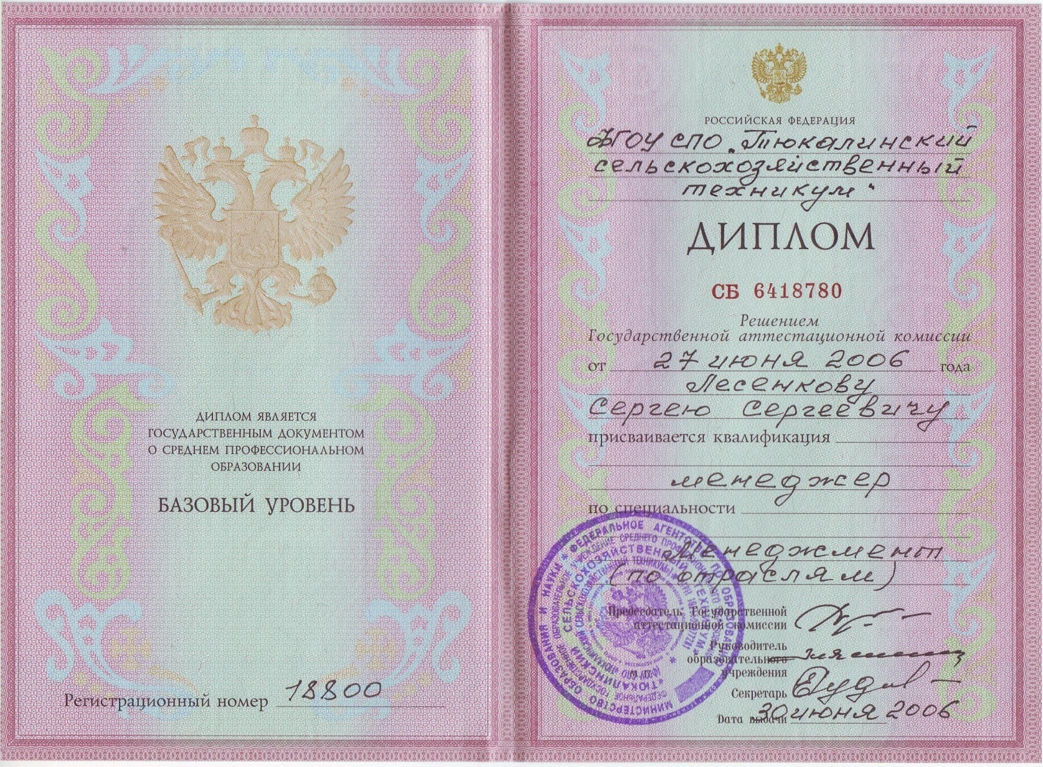
Образование.

Slide 4
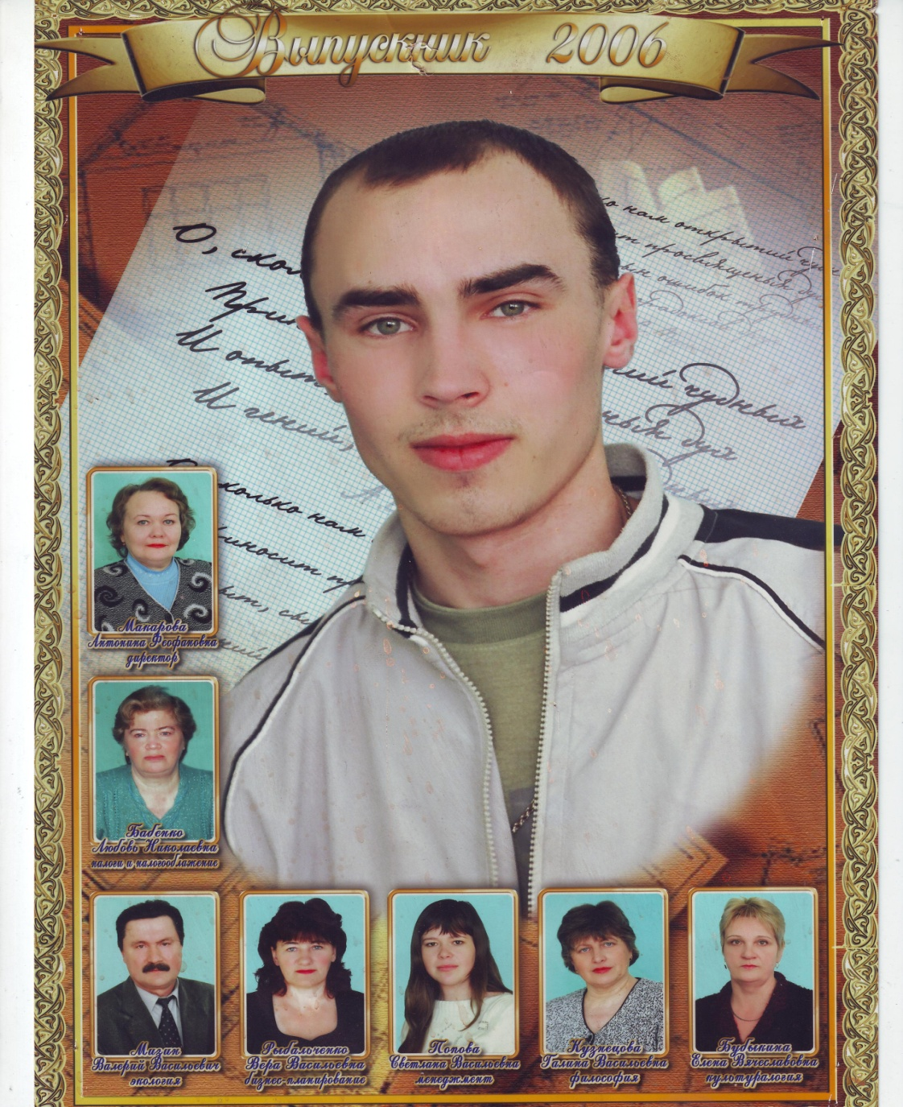
Образование.

Slide 5
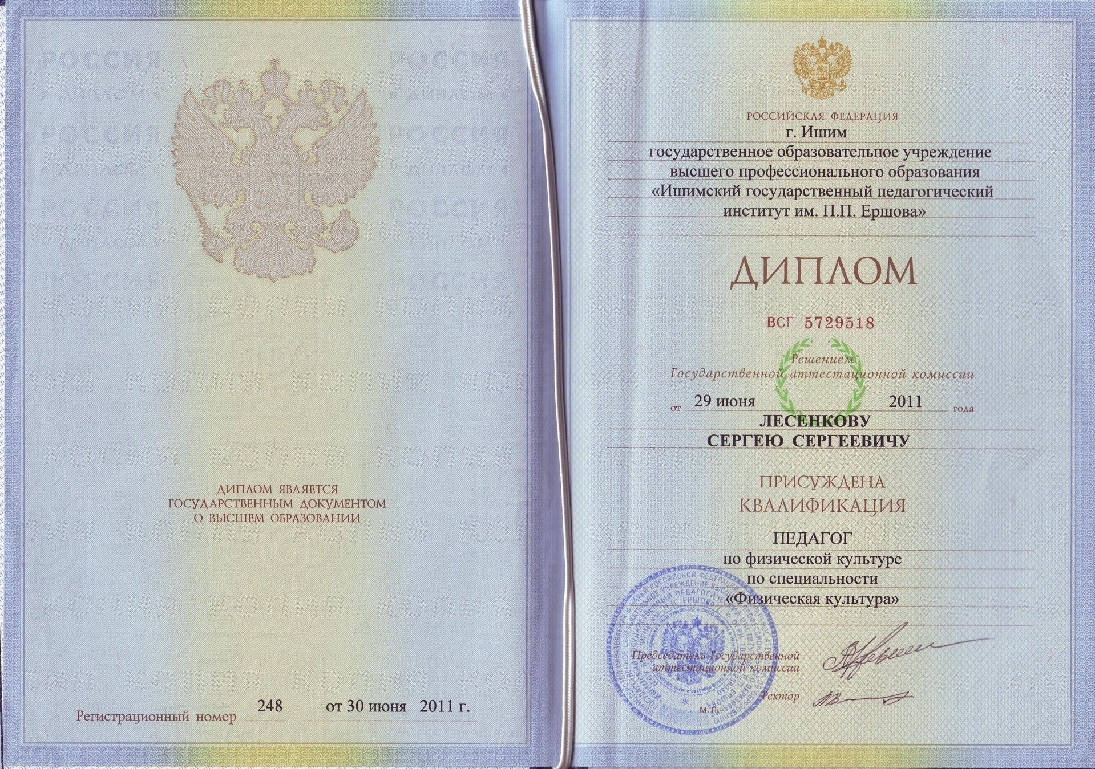
Образование.

Slide 6
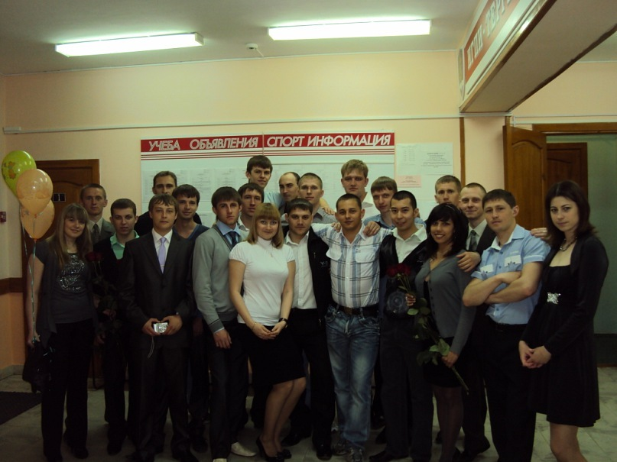
Образование.

Slide 7
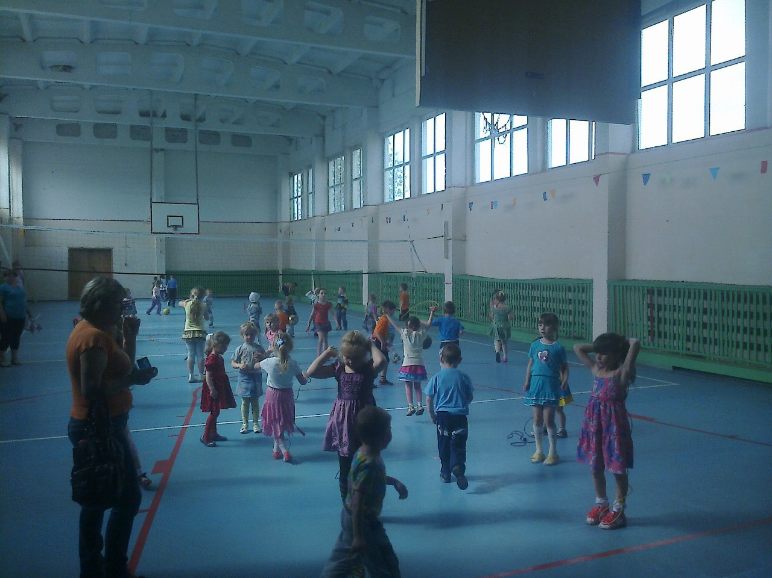
Мой педагогический путь.

Slide 8
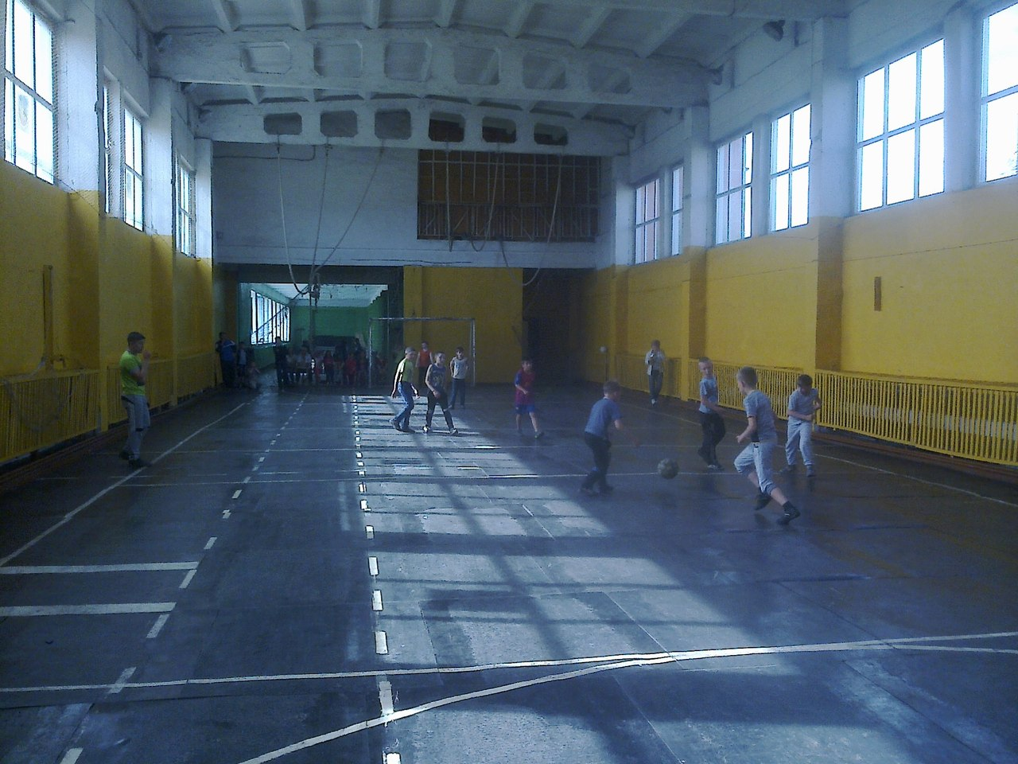
Мой педагогический путь.

Slide 9
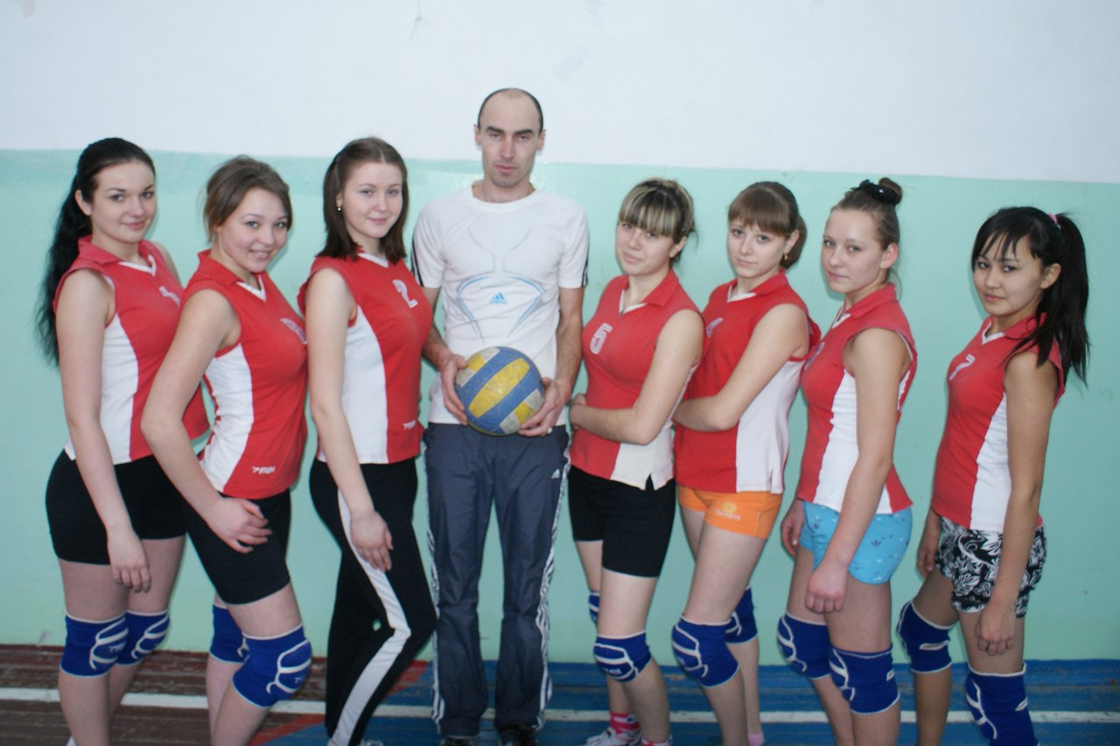
Мой педагогический путь.

Slide 10
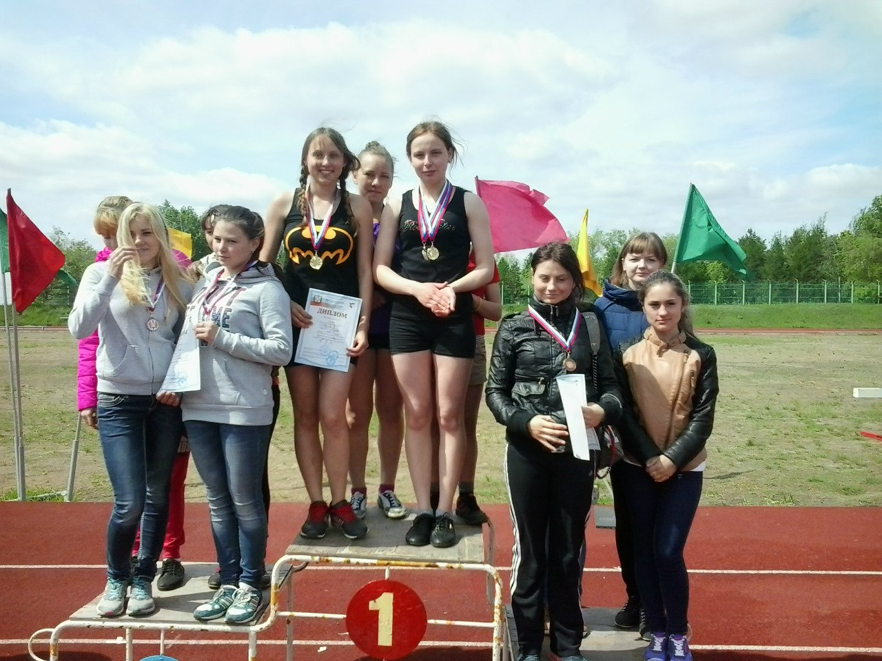
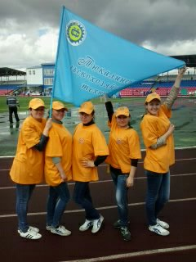
Мой педагогический путь.

Slide 11
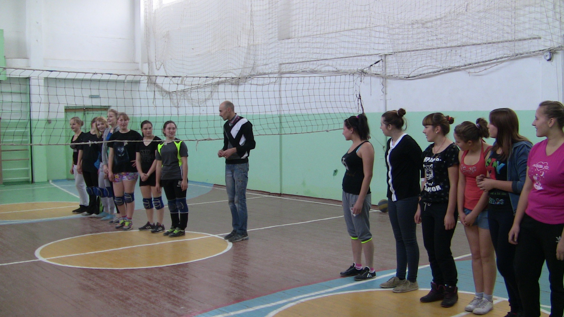
«Мне сильно повезло. Я занимаюсь делом, которое люблю»

Slide 12
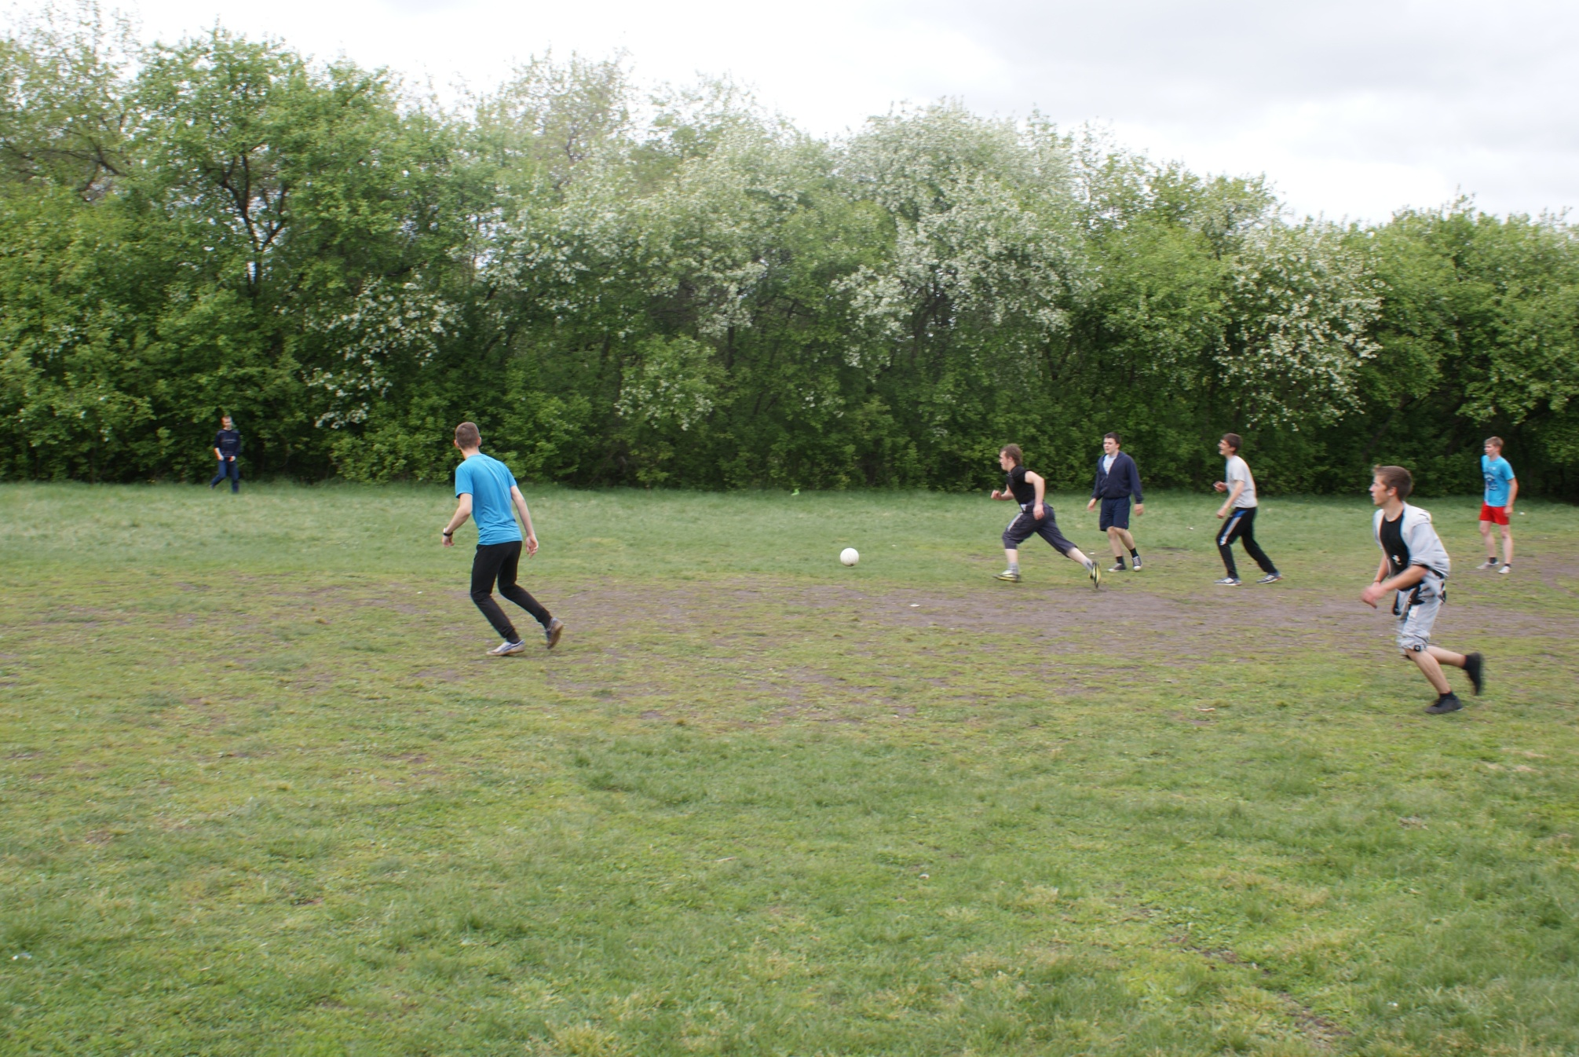

Slide 13
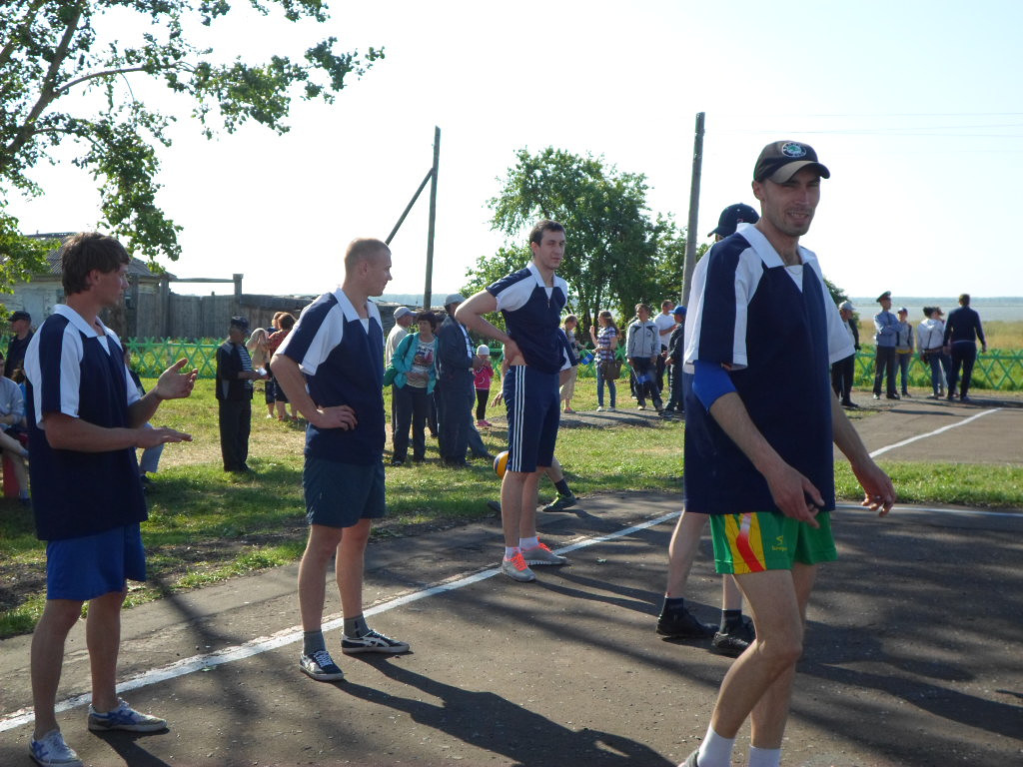
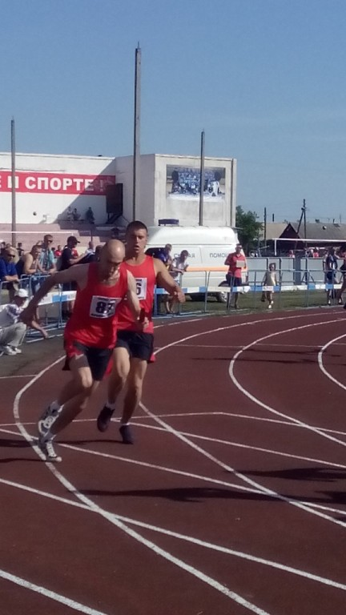
Я активно занимаюсь спортом и являюсь членом сборной района по легкой атлетике и волейболу.

Slide 14
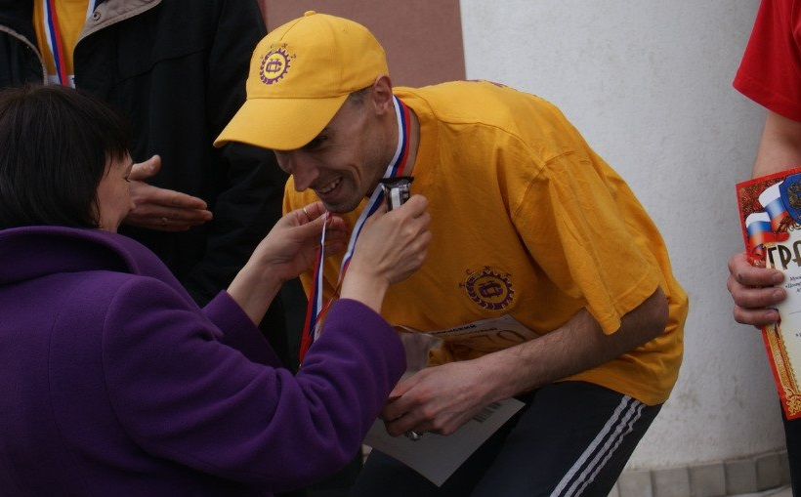
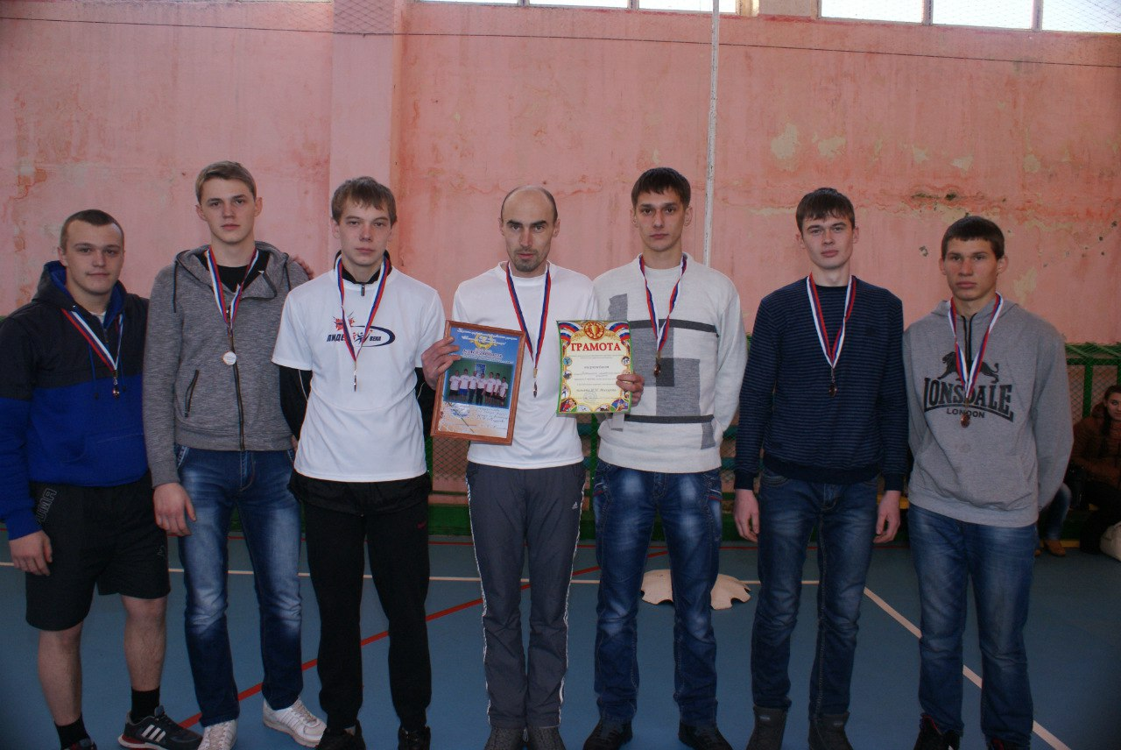
"Я стараюсь производить хорошее впечатление прежде всего на детей‚ ведь очень важно‚ чтобы они росли‚ видя перед собой хорошие примеры" - Криштиану Роналду

Slide 15
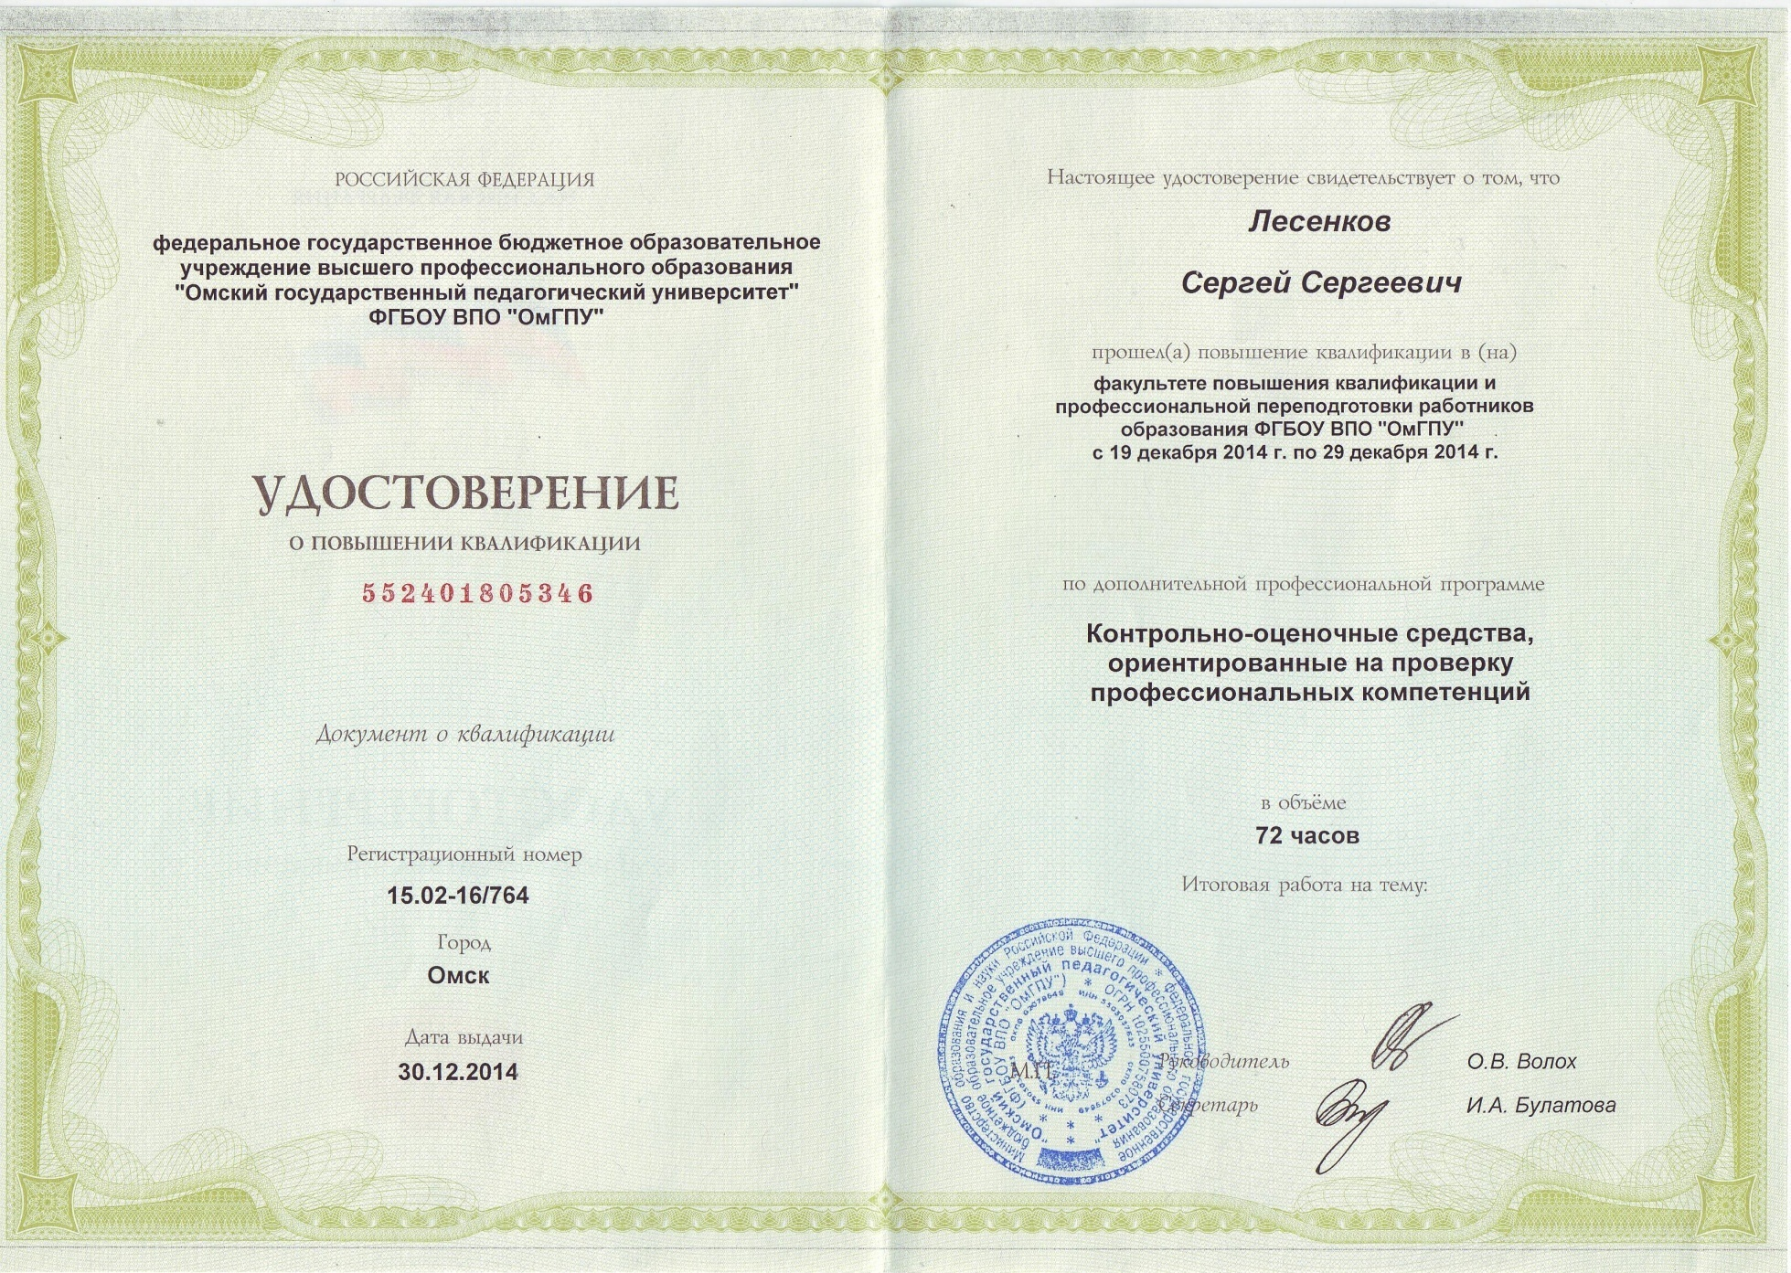
Я учусь.

Slide 16
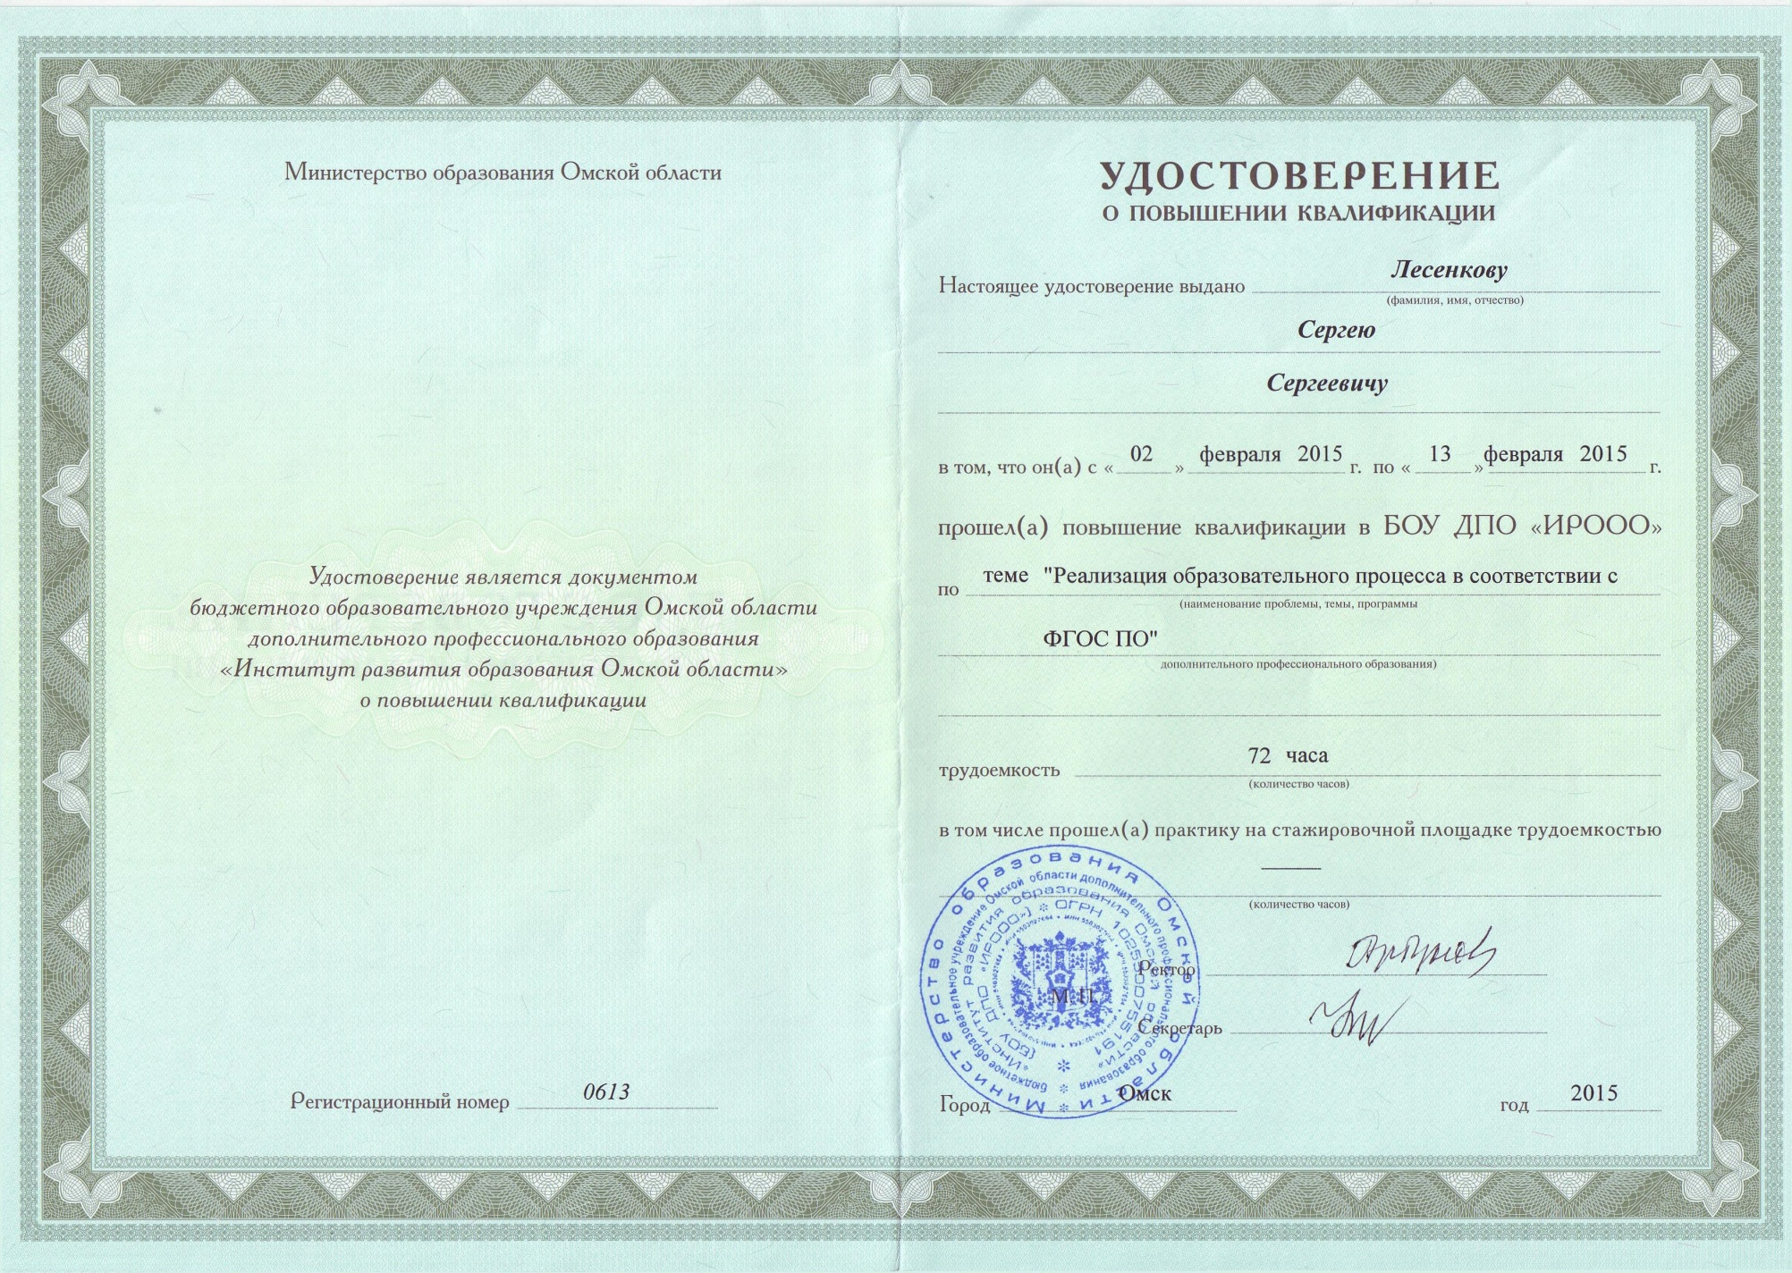
Я учусь.

Slide 17


Мои достижения.

Slide 18
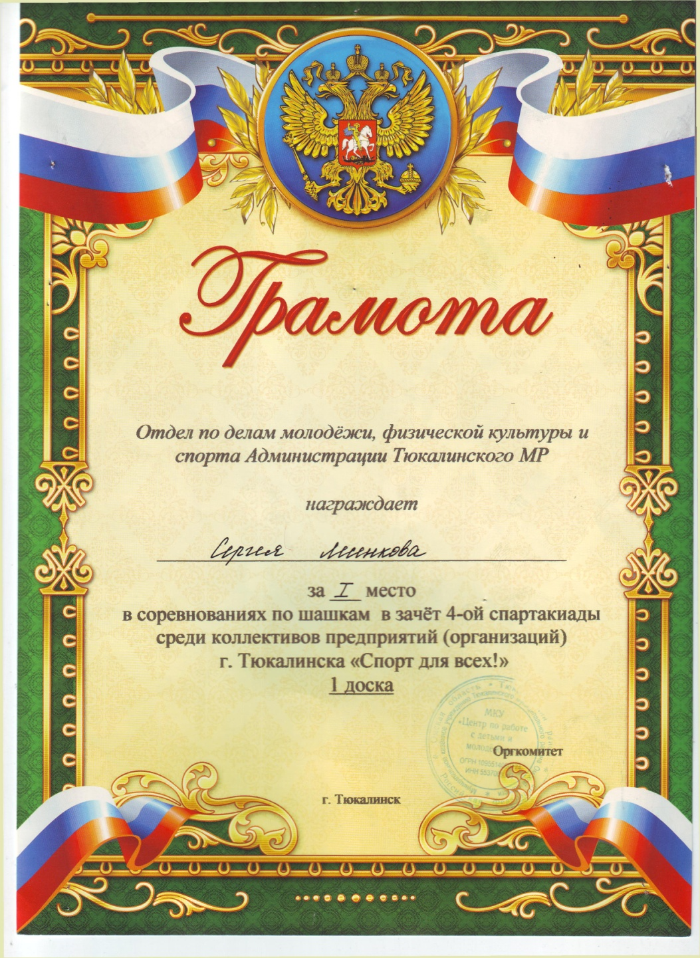
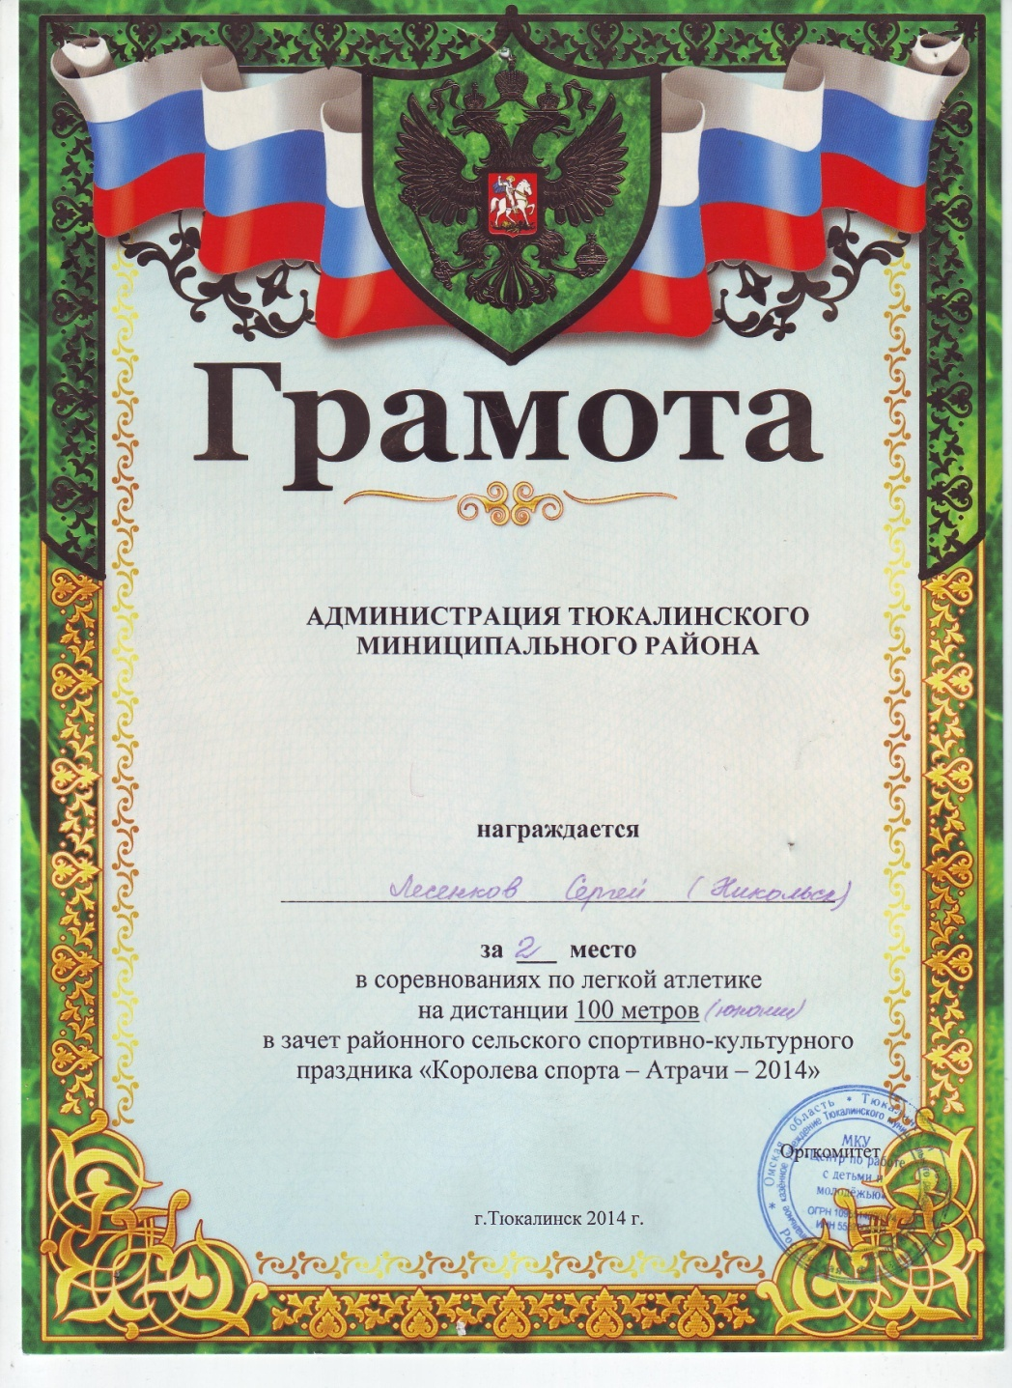
Спортивные достижения.

Slide 19


Спортивные достижения.

Slide 20
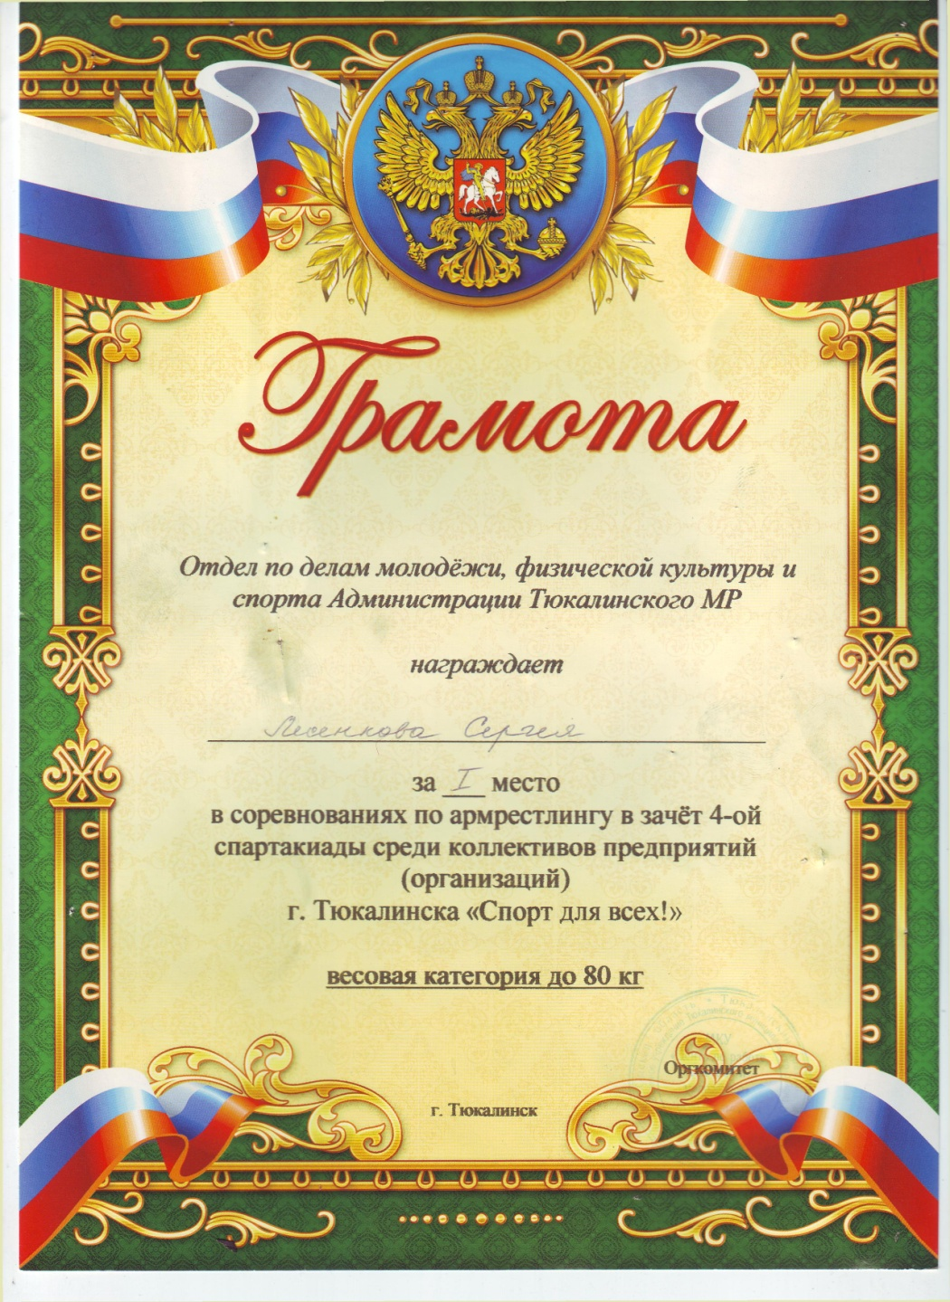

Спортивные достижения.

Slide 21

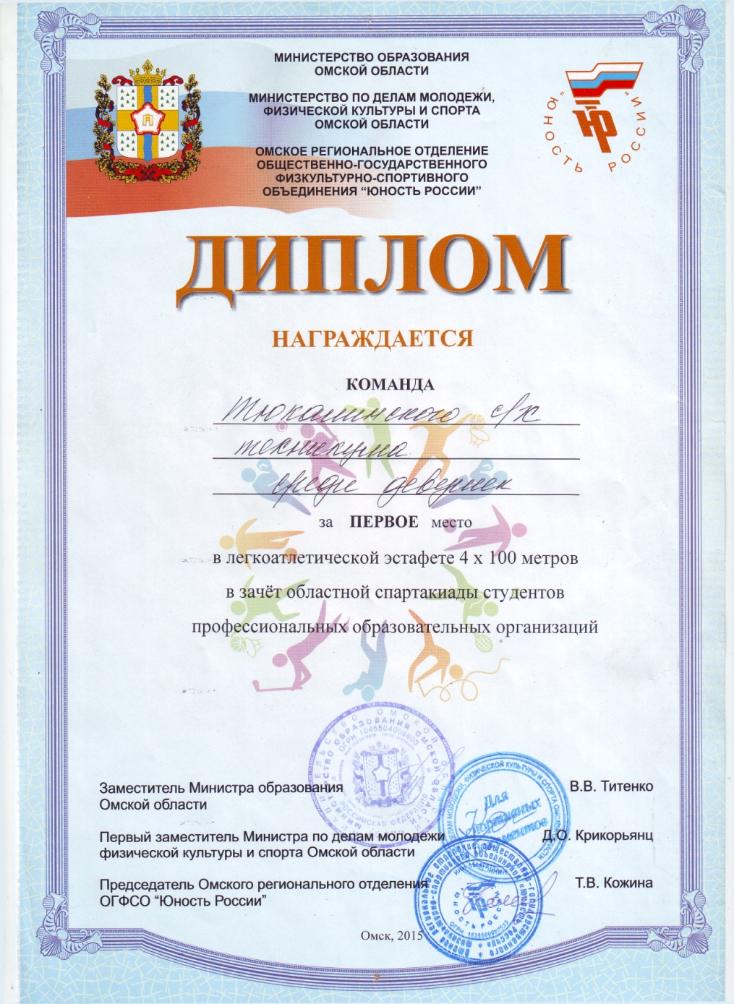
Спортивные достижения

Slide 22
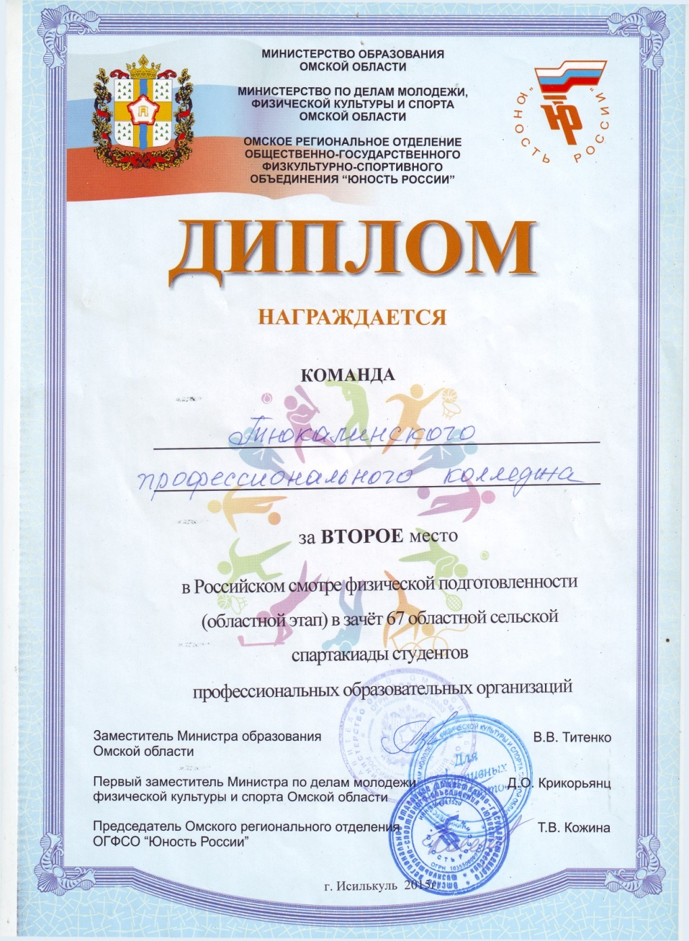
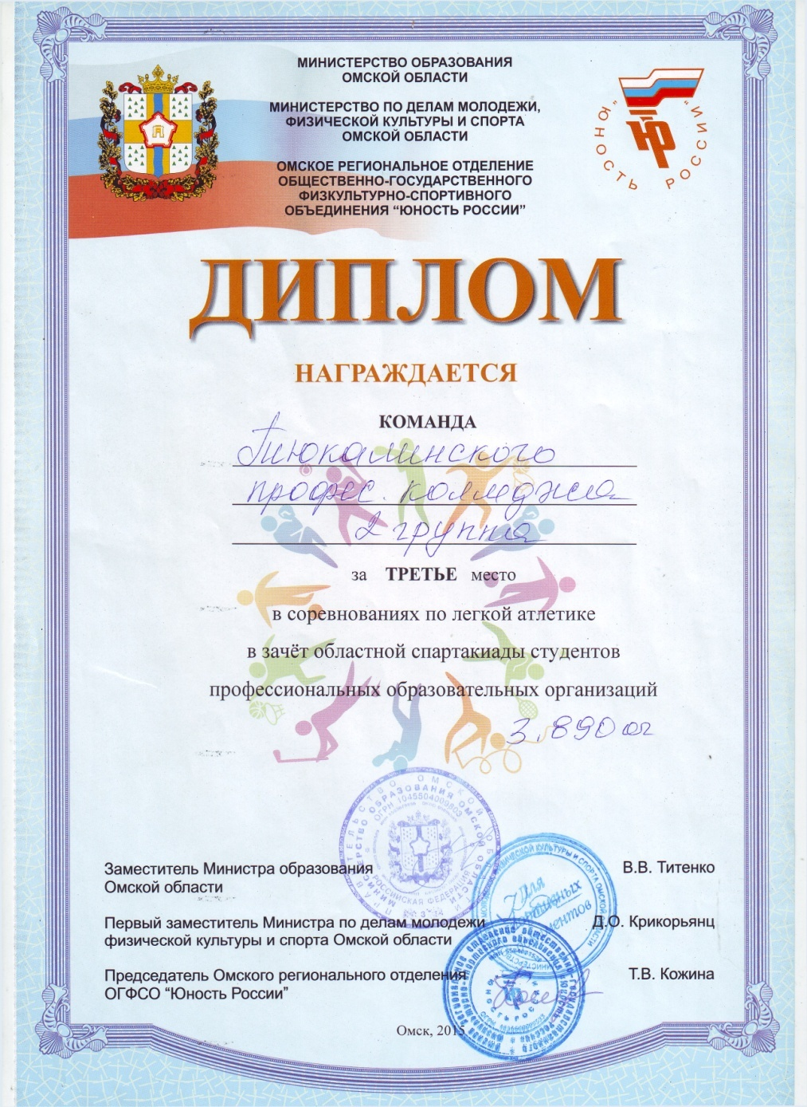
Спортивные достижения

Slide 23
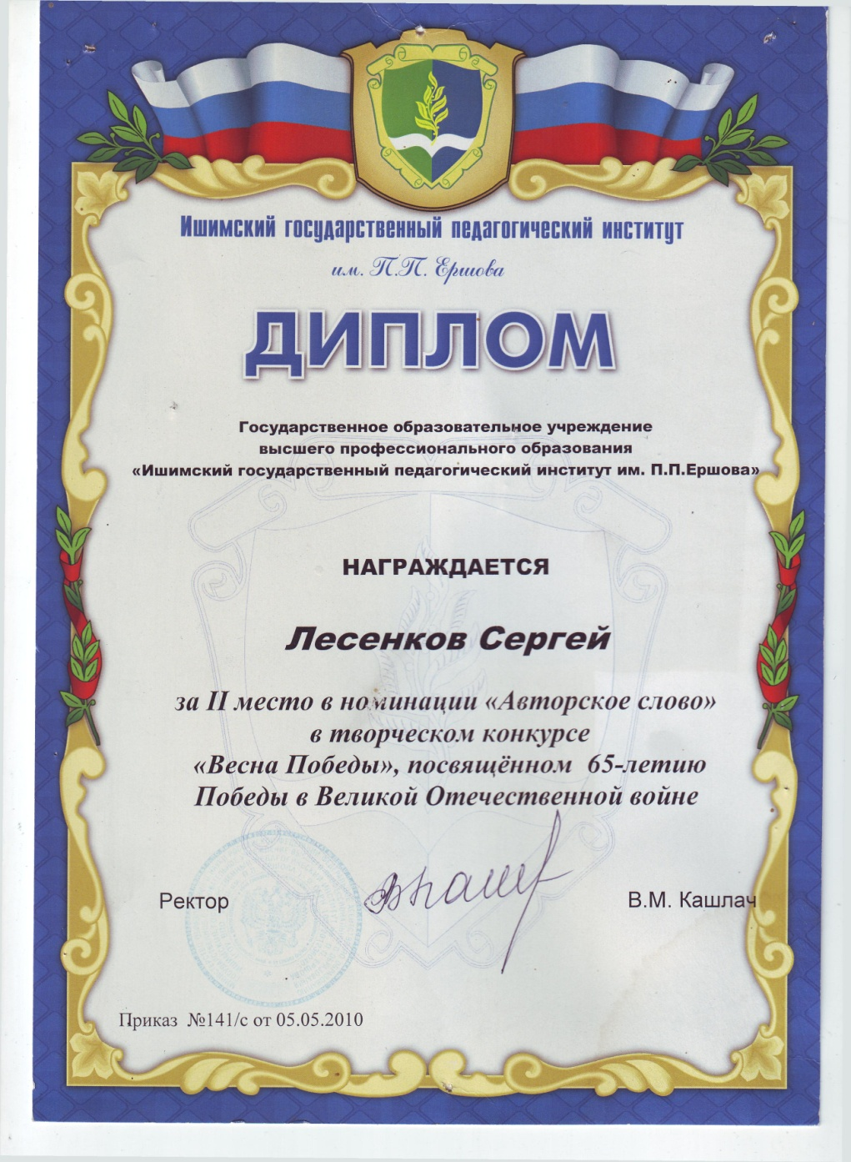

Мое хобби.

Slide 24
Отточенная пластика движений.
Мгновенная реакция броска.
О спорт! Ты воспитатель поколений.
Большого друга верная рука.
Чтоб бегать, плавать, двигаться умело,
Противника, играя, побеждать,
Пускайте тело без сомненья в дело!
Нет больше чести, чем себя создать!
Спорт дарит нам энергию здоровья,
Упорство, силу духа, красоту.
Спорт учит нас на мир смотреть с любовью,
В реальность воплощать свою мечту.

Slide 25
Благодарю за внимание!!!
Будьте здоровы!!!
Любите спорт!!!

